Slide 1

Проект на PyGame

Slide 2

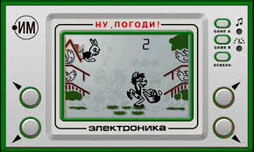
Игра «Ну, погоди!»
Плюсы:
1. Концепт советской игры «Ну Погоди!»
2. Реализация подсчёта очков
3. Рестар игры
4. Использование PyGame

Slide 3
Игра «Ну, погоди!»
Минусы:
1. Скорость шариков не изменяется
2. Плохой интерфейс
3. Некачественный код

